Slide 1
eCHECKUP TO GO-Alkohol
Webbasiertes Programm zur Prävention von riskantem Alkoholkonsum bei Studierenden

Slide 2
Durchführung von eCHECKUP TO GO-Alkohol
Diskussion:
Was sind positive und negative Aspekte von eCHECKUP TO GO-Alkohol?
Welche Fragen könnten bei Studierenden aufkommen?

Slide 3
Entwicklung und Adaptation von eCHECKUP TO GO-Alkohol

Slide 4
1. Entwicklung von eCHECKUP TO GO
Das webbasierte Präventionsprogramm
wurde von der San Diego State University Research Foundation entwickelt und wird von dieser betreut.
wird in den USA an mehr als 600 Institutionen eingesetzt und stand seit Projektbeginn in der englischen Version zur Verfügung.

Slide 5
Anwendung von eCHECKUP TO GO in den USA
Das Setting der San Diego State University
Der Einsatz und Anwendungskontext ist ein ganz anderer als in Deutschland möglich und denkbar:
Alkoholkonsum unter 21 Jahren ist in den USA verboten.
Größtenteils leben die Studierenden auf dem Campus (verpflichtend für Studierende in den ersten Semestern)
Verstöße gegen die Hausordnung werden von der Campus-Police verfolgt.
Die Universität ist verantwortlich und übernimmt eine fürsorgende Rolle gegenüber ihren Studierenden.

Slide 6
Anwendung von eCHECKUP TO GO in den USA
Das Setting der San Diego State University
Der Einsatz und Anwendungskontext ist ein ganz anderer als in Deutschland möglich und denkbar:
Für alle Probleme der Studierenden stehen mehrere psychologische PsychoTherapeut:inen zur telefonischen Beratung zur Verfügung.
Die Feedbackberichte von eCHECKUP TO GO werden ggf. in Einzel- bzw. Gruppensitzungen besprochen.
Für Erstsemester und Studierende mit Auflage ist eine Durchführung von eCHECKUP TO GO verpflichtend.

Slide 7
Inhalte von eCHECKUP TO GO
Alkoholmenge im Blut
BAK =
Getrunkener Alkohol ín g / (Körpergewicht in kg x Anteil Körperflüssigkeit [0,55 w oder 0,68 m])
Personalisiertes Feedback
Quantität des Alkoholkonsums (typische Woche & Monat)
Blutalkoholkonzentration, BAK (maximale und durchschnittliche)
Ausgaben für Alkohol im Jahr
Aufnahme an Kalorien durch alkoholische Getränke
Tabakkonsum und Risiko der Wechselwirkung von Alkohol und Medikamenten
Gegenüberstellung des eigenen Alkoholkonsums mit durchschnittlichen Trinknormen
Strategievermittlung zur Konsumreduktion
Gegenüberstellung von Lebenszielen und negativen Erfahrungen mit Alkohol

Slide 8
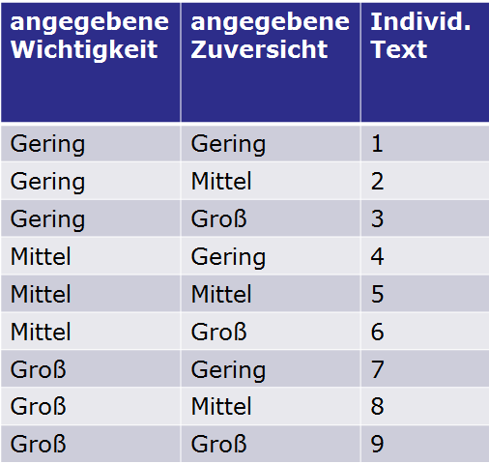
Inhalte von eCHECKUP TO GO
Ein Beispiel des personalisierten Feedbacks von eCHECKUP TO GO
Wie wichtig ist es Ihnen, irgendetwas an Ihrem Alkoholkonsum zu verändern?
Wie zuversichtlich sind Sie, dass Sie in der Lage sind, irgendetwas an Ihrem Alkoholkonsum zu verändern?

Slide 9
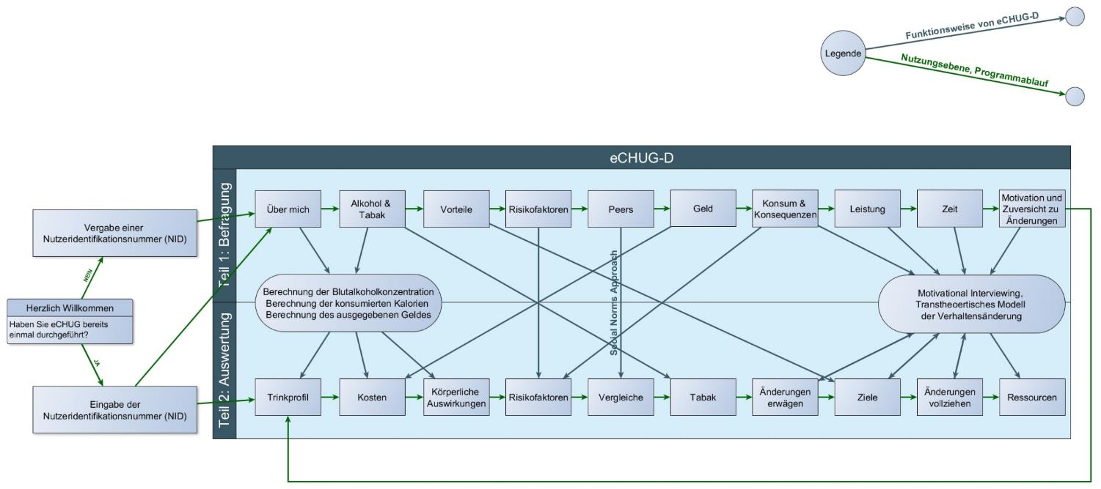
Wie ist die Funktionsweise von eCHECKUP TO GO ?
Notes:
Hinweis für Lehrende:
Diese Ablaufskizze ist auf den folgenden beiden Folien noch größer & detaillierter dargestellt.

Slide 10
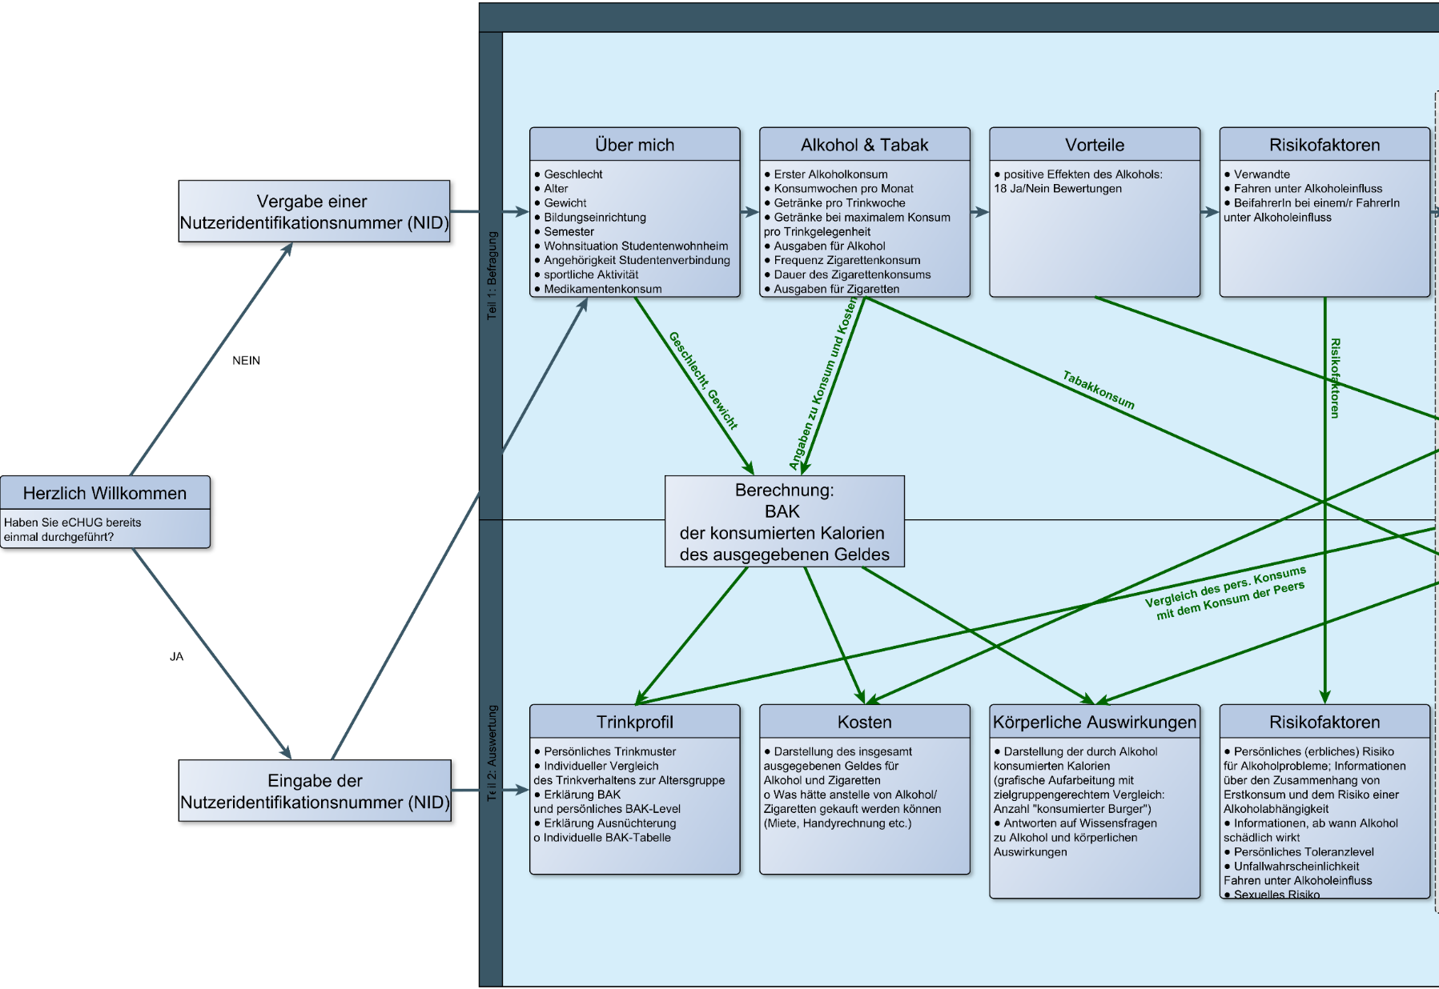

Slide 11
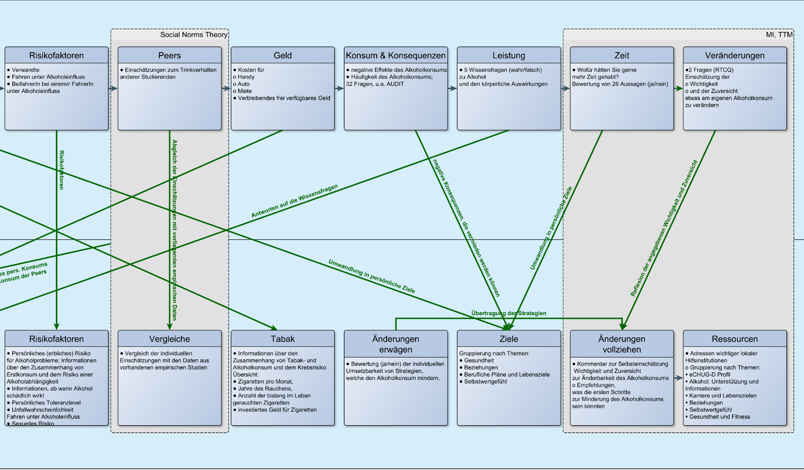

Slide 12
Inhalte von eCHECKUP TO GO
Besonderheiten
In sich abgeschlossenes Präventionsprogramm
Übermittlung eines automatischen, personalisierten Feedbacks
Anonym durchführbar (mittels zufälliger ID)
Befragung kann über die ID erneut aufgerufen werden, wodurch Nutzer:innen
…eCHECKUP TO GO mehrmals ausführen können.
…Ihre Entwicklungen nachvollziehen können.
Gezielte Nennung lokaler Beratungsangebote
Jede lizenzierte Hochschule kann eCHECKUP TO GO anpassen
Hochschullayout
Beratungsnetzwerk und Ansprechpartner
Trinknormen

Slide 13
eCHECKUP TO GO - Deutschland
Eine Adaptation des amerikanischen eCHECKUP TO GO
Die Adaptation von eCHECKUP TO GO meint nicht nur eine reine Übersetzung ins Deutsche, sondern eine
Anpassung der Inhalte:
eCHECKUP TO GO muss zur Lebenswelt deutschsprachiger Studierender passen.
Das Programm ging von der amerikanischen Lebenswelt aus, wie z. B. Alkoholverbot bis 21 Jahre.
Anpassung an unterschiedliche Settings:
Zugang / Bewerbung: Im Gegensatz zur teilweise verpflichtenden Durchführung (San Diego) müssen neue Wege zur Bekanntmachung entwickelt werden (aktive Ansprache der Studierenden).
Anknüpfung: Das (verlinkte) Beratungsnetzwerk ist auf die Angebote vor Ort abzustimmen.
Braun et al., 2020

Slide 14
eCHECKUP TO GO-Deutschland
Eine Adaptation des amerikanischen eCHECKUP TO GO
1 zu 1 Übersetzung ins Deutsche
Anpassung von Maßeinheiten
Video- und Sprachsequenzen neu erstellen
Inhaltlich:
Berechnungen überprüfen (Standarddrinks variieren)
Lokale/ nationale Normwerte hinterlegen (erheben)
Rechtliche Gegebenheiten ändern (drink & drive)
Wechselwirkungen mit Medikamenten anpassen
Amerikanische Studien durch deutsche (europäische) Quellen ersetzen (recherchieren)
Beratungsnetzwerk an Esslingen (Deutschland) anpassen
Braun et al., 2020

Slide 15
eCHECKUP TO GO-Deutschland
Überprüfung in Fokusgruppen
Bildung von Fokusgruppen
zur Überprüfung der Übernahme eines Präventionsprogrammes aus anderem Kulturkreis
Bestehend aus: 22 Studierenden
Diskussionspunkte und Resultate aus den Fokusgruppen:
Die Angabe einer typischen Trinkwoche fällt Studierenden schwer. Das Feedback (aufs Jahr bezogen) verliert an Glaubwürdigkeit.
Diskussion alternativer Erfassungsmethoden in weiteren Fokusgruppen
Wenig-Trinkende wurden in ihrem Verhalten nicht ausreichend bestärkt
Anpassung der Cut-Off Werte
eCHUG wurde teils als zu „amerikanisch-abschreckend“ wahrgenommen; einige Informationen werden ohne Quelle gegeben
Erhöhung der Transparenz (Quellen ergänzen)
Braun et al., 2020

Slide 16
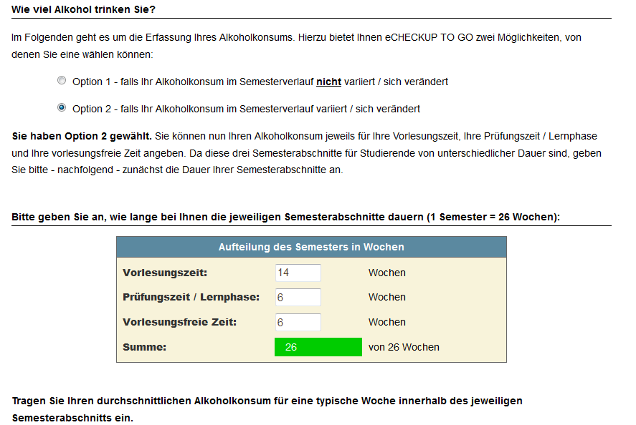
eCHECKUP TO GO-Deutschland
Überprüfung in Fokusgruppen: Beispiel einer resultierten Anpassung
Braun et al., 2020

Slide 17
eCHECKUP TO GO-Deutschland
Überprüfung in Fokusgruppen (insg. 22 TN)
Weitere Diskussionspunkte und Resultate aus den Fokusgruppen:
Zweifel an der Durchführungsmotivation von Studierenden aufgrund der Dauer des Programms
Kürzung des Programms
Peerberater:innen müssen den Nutzen des Programms für Studierende herausstellen können (Inhalt der Peerberater:innen-Ausbildung)
Der Social Norms Approach wurde als interessantes Element von eCHECKUP TO GO-Alkohol erlebt
attraktiver Inhalt für das Bewerben von eCHECKUP TO GO-Alkohol
Daten müssen von Hochschulen erfasst werden
Braun et al., 2020
Notes:
Hinweis für Lehrende zum Social Norms Approach (siehe auch Folie 51 – Social Norms Theory):
Menschen passen sich dem an, was sie als normativ für sich definieren, gehen dabei aber oft von falschen Normen aus. Wird diese Norm folglich korrigiert, so wird indirekt auch der Konsum geändert.

Slide 18
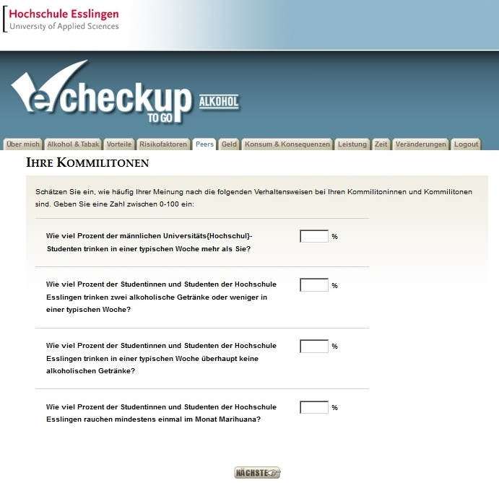
Darstellung der Social Norms in eCHECKUP TO GO

Slide 19
Wirksamkeit von eCHECKUP TO GO-Alkohol

Slide 20
Wie wurde die Wirksamkeit von eCHECKUP TO GO-Alkohol überprüft?
Es wurde eine randomisierte kontrollierte Studie mit 981 teilnehmenden Studierenden zur Evaluation von eCHECKUP TO GO-Alkohol an drei Universitäten aus Baden-Württemberg durchgeführt.
Es wurde untersucht, ob der riskante Alkoholkonsum – gemessen durch die Menge alkoholischer Getränke und der maximal erreichten Rauschintensität – bei Studierenden durch das Onlinepräventionsprogramm eCHECKUP TO GO reduziert werden kann.
Die Teilnehmenden wurden zufällig einer von zwei Gruppen zugelost:
Gruppe 1: Kontrollgruppe (assessment-only)
Gruppe 2: Interventionsgruppe (eCHECKUP TO GO-Alkohol)
Die Studierenden wurden zu drei Zeitpunkten (zu Beginn, nach drei Monaten, nach sechs Monaten) nach ihrem Trinkverhalten gefragt.
¹ Ganz et al., 2018

Slide 21
Wie wurde die Wirksamkeit von eCHECKUP TO GO-Alkohol überprüft?
Dabei wurde jeweils erhoben
wie viel Alkohol die Studierenden in den letzten vier Wochen getrunken haben und
wie viel Alkohol sie dabei maximal bei einer Trinkgelegenheit getrunken haben.
Diese Fragen wurden allen teilnehmenden Studierenden gestellt.
Studierende, die der ersten Gruppe zugelost wurden, führten zudem zu Beginn der Studie das Alkoholpräventionsprogramm eCHECKUP TO GO durch.
¹ Ganz et al., 2018

Slide 22
Wirksamkeit von eCHECKUP TO GO-Alkohol
Die Ergebnisse der randomisiert-kontrollierten Studie¹ zeigen, dass der Alkoholkonsum bei Studierenden mit einem riskanten Alkoholkonsum, die eCHECKUP TO GO-Alkohol durchgeführt haben, stärker abnahm als bei Studierenden der Kontrollgruppe, die eCHECKUP TO GO-Alkohol nicht absolvierten.
Die einmalige Durchführung von eCHECKUP TO GO-Alkohol führte dazu, dass diese Studierenden – im Vergleich zur Kontrollgruppe – berichteten, in den letzten vier Wochen:
signifikant weniger alkoholische Getränke getrunken zu haben:
nach 3 Monaten: 4,11 alkoholische Getränke weniger
nach 6 Monaten: 4,78 alkoholische Getränke weniger
sich signifikant weniger berauscht zu haben:
nach 3 Monaten: um 0,21 Promille weniger¹
¹Ganz et al., 2018
Notes:
Hinweis für Lehrende:
Es wurden Studierende mit einem riskanten Alkoholkonsum berücksichtigt, hierzu wurde der AUDIT-C wurde als Kriterium für “high-risk” Konsum verwendet: der Test ist positiv (Männer vier/ Frauen drei oder mehr Punkte) im Sinn eines erhöhten Risikos für alkoholbezogene Störungen.

Slide 23
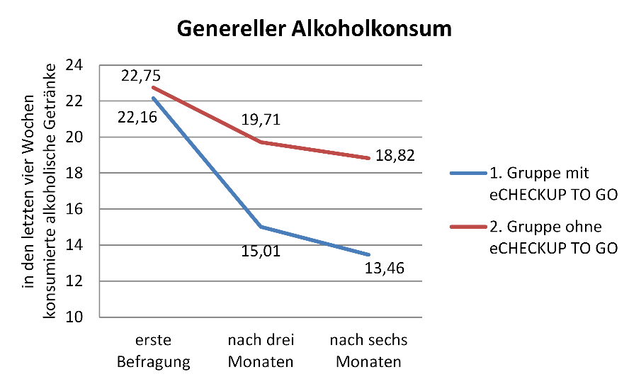
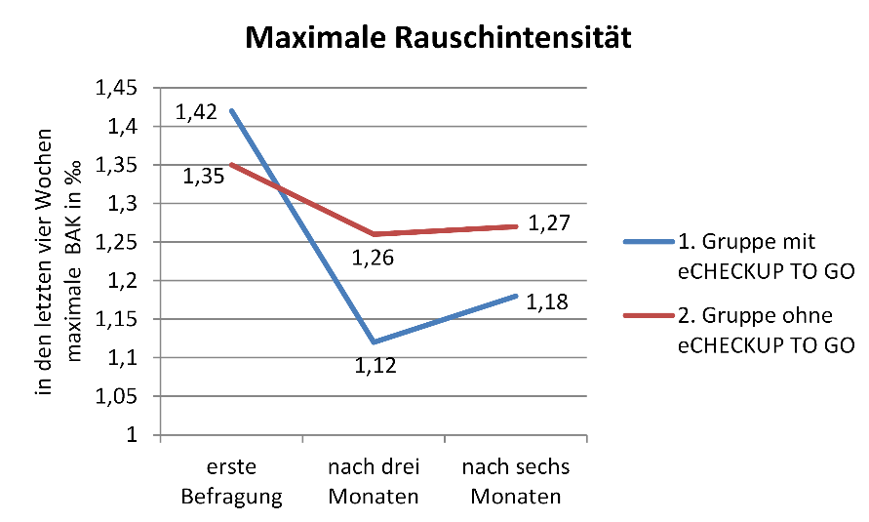
Wirksamkeit von eCHECKUP TO GO-Alkohol
Abnahme der konsumierten alkoholischen Getränke
Abnahme der maximal erreichten Blutalkoholkonzentration
¹Ganz et al., 2018
Notes:
Hinweis für Lehrende:
Es wurden Studierende mit einem riskanten Alkoholkonsum berücksichtigt, hierzu wurde der AUDIT-C wurde als Kriterium für “high-risk” Konsum verwendet: der Test ist positiv (Männer vier/ Frauen drei oder mehr Punkte) im Sinn eines erhöhten Risikos für alkoholbezogene Störungen.

Slide 24
Wirksamkeit von eCHECKUP TO GO-Alkohol
Es wurde jeweils analysiert, inwiefern sich die Veränderung des Alkoholkonsums zwischen den beiden Gruppen unterscheidet.
So reduzierten bspw. beide Gruppen den generellen Alkoholkonsum nach drei Monaten:
Gruppe 1 reduzierte den Konsum um 7,15 Getränke (22,16 – 15,01),
Gruppe 2 um 3,04 Getränke (22,75 – 19,71).
Studierende, die das eCHECKUP TO GO durchgeführt haben (Gruppe 1), reduzierten ihren Alkoholkonsum um 4,11 Getränke (7,15 – 3,04) mehr als Studierende, die das eCHECKUP TO GO nicht absolvierten (Gruppe 2).
¹Ganz et al., 2018

Slide 25
Literatur
Braun, M., Ganz, T., Heidenreich, T., Laging, M. (2020). Adapting an Online Prevention Program to the Higher Education Area in Germany. Research on Social Work Practice 30, 496-504.
Ganz, T., Braun, M., Laging, M., Schermelleh-Engel, K., Michalak, J. & Heidenreich, T. (2018). Effects of a stand-alone web-based electronic screening and brief intervention targeting alcohol use in university students of legal drinking age: A randomized controlled trial. Addictive Behaviors 77, 81-88.

Slide 26
Beratungsangebote an der Hochschule und im Umkreis
Notes:
Hinweis für Lehrende:
Passen Sie die Beratungsangebote entsprechend auf die Angebote an Ihrer Hochschule an.

Slide 27
Beratungsangebote an unserer Hochschule und im Umkreis
Welche Beratungsangebote zum Thema Alkohol gibt es für Studierende der Hochschule Esslingen (sowohl hochschuleigene als auch externe Angebote)?
Welche Angebote sprechen Sie mehr, welche sprechen Sie weniger an? Warum?
Welche Angebote würden Sie Studierenden der Hochschule Esslingen, die Ihnen von einen problematischen Alkoholkonsum berichten, empfehlen?

Slide 28
Beratungsangebote an unserer Hochschule und im Umkreis
Notes:
Hinweis für Lehrende:
Führen Sie hier und auf den folgenden Folien die entsprechenden Angebote Ihrer Hochschule auf.
Dies können u.a. nachfolgende sein:
- Zentrale Studienberatung
- Psychotherapeutische Beratung des Studierendenwerks
- Angebote des Hochschulsports
- Suchtberatungsstellen

